Slide 1
第四节 投入产出数学模型
1、投入产出模型
2、直接消耗系数
3、投入产出分析

Slide 2
一、投入产出模型
设一个经济系统可以分为n个生产部门，各部门分别用1,2,…,n 表示，部门 i 只生产一种产品 i，并且没有联合生产，即产品 i 仅由部门 i 生产．
每一生产部门的活动可以分为两个方面：一方面，作为消耗部门，为了完成其经济活动，需要供给它所需要的物质，叫做投入；
另一方面，作为生产部门，把它的产品分配给各部门作为生产资料或提供社会消费和留作积累，叫做产出.

Slide 3
我们把一个经济系统分为 n个物质生产部门，将这 n个部门同时作为生产（产出）部门和消耗（投入）部门，按一定顺序列出一张表称为投入产出表.
投入产出表分为实物型表和价值型表两种类型．仅介绍价值型投入产出表的结构.
将投入产出表及由此得出的平衡方程组，统称为投入产出数学模型.

Slide 4
表4-1（x_{i}表示第i个生产部门的总产品或相应消耗部门的总产品价值）
 |  | 消耗部门 |  |  |  | 最终产品 |  |  |  | 总产品
 |  | 1 | 2 | … | n | 消费 | 积累 | … | 合计
生产部门 | 1 | x₁₁ | x₁₂ | … | x_{1n} |  |  |  | y₁ | x₁
 | 2 | x₂₁ | x₂₂ | … | x_{2n} |  |  |  | y₂ | x₂
 | … | … |  |  | … |  |  |  | … | …
 | n | x_{n1} | x_{n2} | … | x_{nn} |  |  |  | y_{n} | x_{n}
新创造价值 | 报酬 | v₁ | v₂ | … | v_{n}
 | 利润 | m₁ | m₂ | … | m_{n}
 | 合计 | z₁ | z₂ | … | z_{n}
总产品价值 |  | x₁ | x₂ | … | x_{n}
投入
产出

Slide 5
在表4-1中，由双线将表分成4部分，左上角部分由n个部门交叉组成．其中x_{ij}称为部门间的流量，它既表示第j个部门消耗第i个部门的产品数量，也表示第 i个部门分配给第 j个部门的产品数量，这部分反映了各部门之间的生产技术联系，它是投入产出表的最基本部分.
表中右上角部分反映各生产部门从总产品中扣除生产消耗后的最终产品的分配情况，其中y_{i}表示第i个部门的最终产品.

Slide 6


表中左下角部分反映各部门的新创造价值，它包括劳动报酬、利润等．其中 分别表示第 j 个部门的劳动报酬、利润和净产值.
表中右下角部分反映国民收入的再分配情况，如非生产部门工作者的工资、非生产性事业单位和组织的收入等，由于再分配过程非常复杂，故常常空出不用.

Slide 7
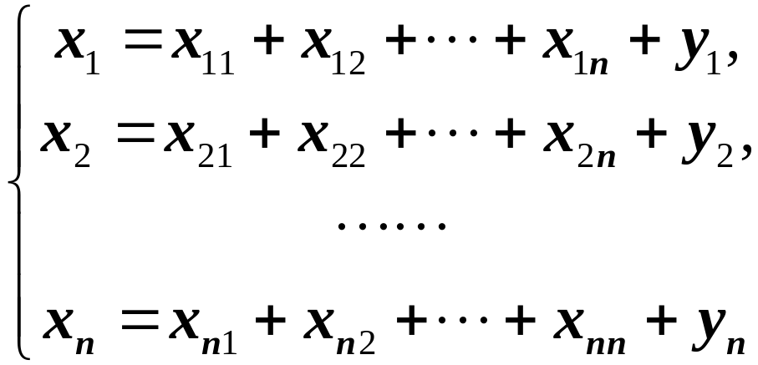
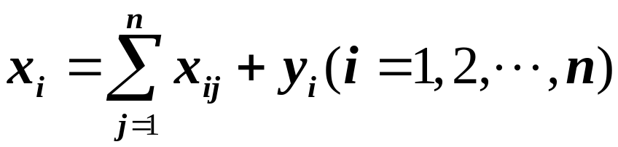
表4-1中左上角、右上角部分的每一行有一个等式，即每一个生产部门分配给各部门的生产消耗加上该部门的最终产品等于它的总产品，可用方程组
表示，或简写为

Slide 8
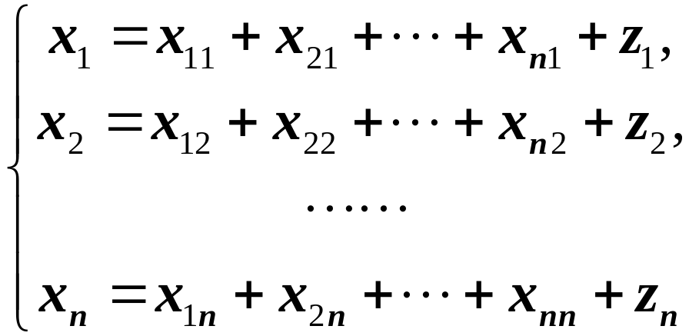
称为分配平衡方程组．
表4-1中左上角、左下角部分的每一列也有一个等式，即每一个消耗部门对各部门的生产消耗加上该部门新创造的价值等于它的总产品价值，可用方程组

Slide 9
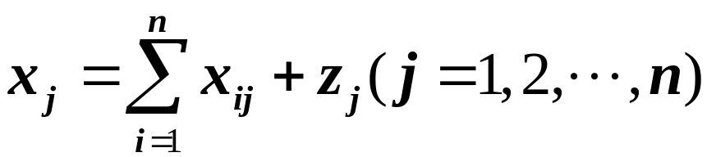
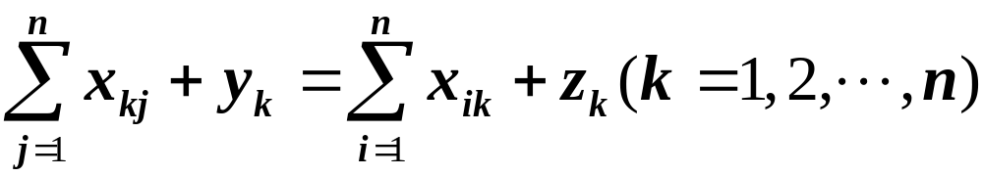
表示，或简写成
称为消耗平衡方程组．
一般地

Slide 10
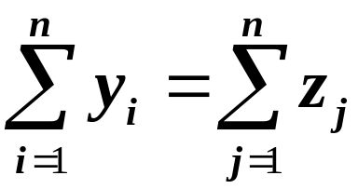
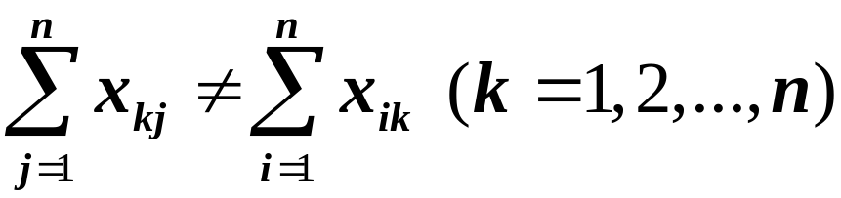

即第k 部门的总产出等于第k 部门的总投入，且
即整个经济系统的最终产品价值等于该系统新创造的价值，但
即

Slide 11
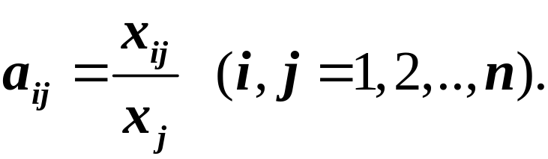
二、直接消耗系数
为了确定经济系统各部门间在生产消耗上的数量依存关系，我们引入直接消耗系数的概念.
定义4.1 第 j 部门生产单位价值产品直接消耗第 i部门的产品价值量，称为第 j 部门对第 i 部门的直接消耗系数，记做 a_{ij} ，即

Slide 12
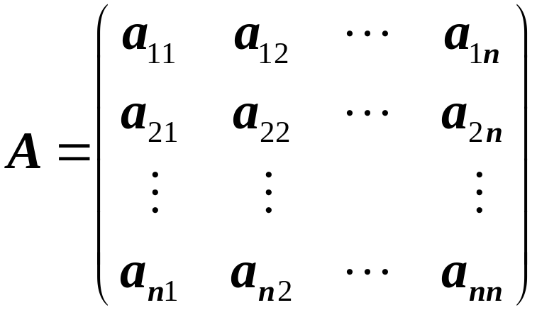
直接消耗系数是以生产技术性联系为基础的，因而是相对稳定的，通常也叫技术系数.
各部门之间的直接消耗系数构成的 n 阶矩阵
称为直接消耗系数矩阵（或技术系数矩阵）.

Slide 13

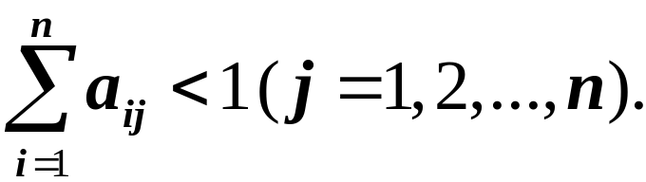
性质1
性质2

Slide 14

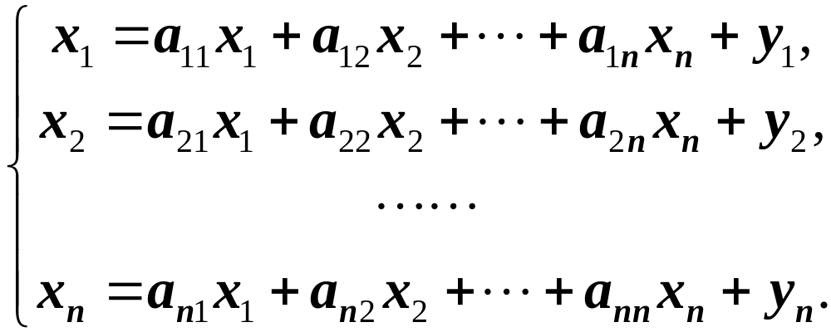
三、投入产出分析
1. 分配平衡方程组的解
将 代入分配平衡方程组，得

Slide 15
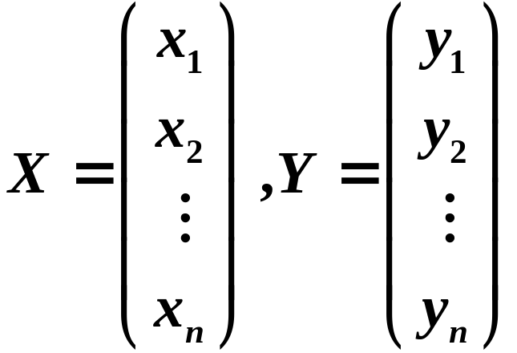

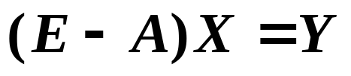
设
则方程组可写成矩阵形式
或
其中， A为直接消耗系数矩阵.

Slide 16
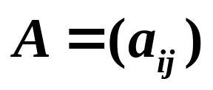
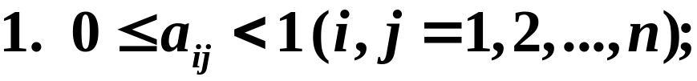
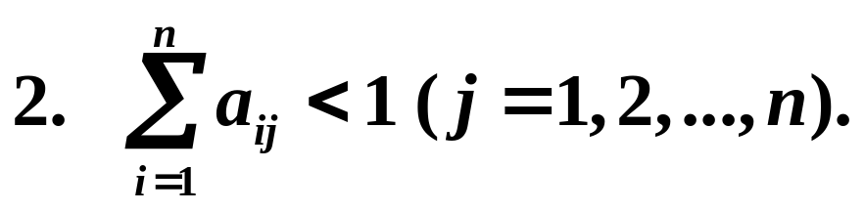


定理4.1 如果n阶方阵 具有以下性质：
那么，方程 当Y为已知且为
非负(所有元素非负)时，存在非负解

Slide 17

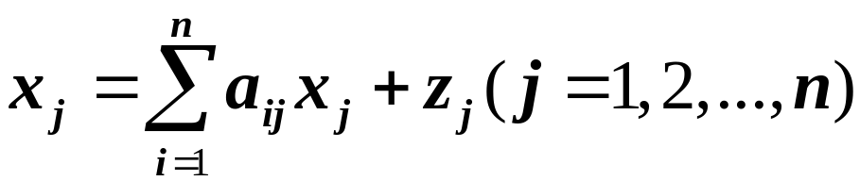

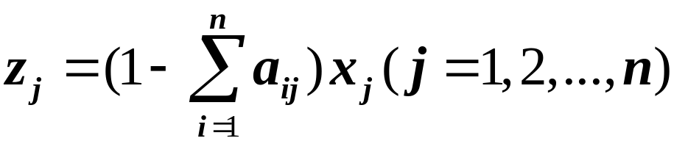
2. 消耗平衡方程组的解
将 代入消耗平衡方程组，得
于是当 为已知时，可求出新创造的价值

Slide 18

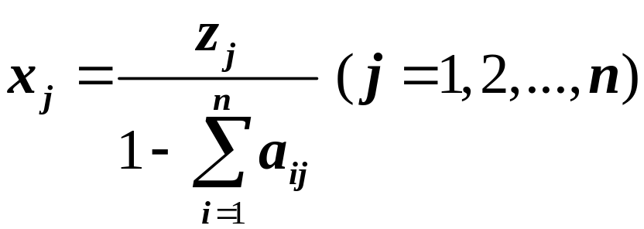
当 为已知时，可求出总产品价值

